Slide 1

Werkzeughaltersysteme
TENDO ES

Slide 2
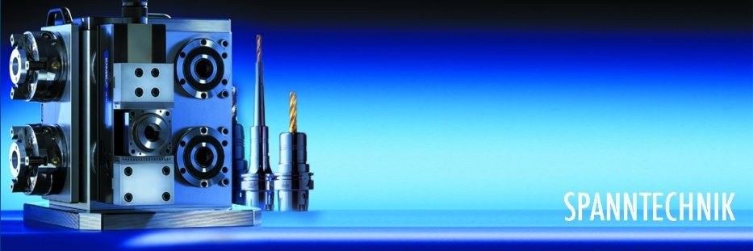
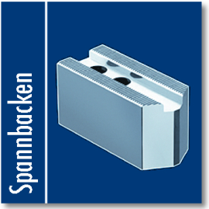
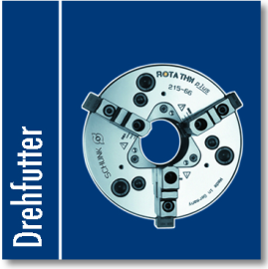
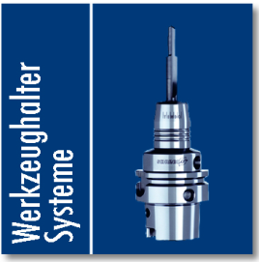

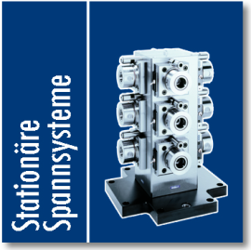





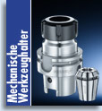


Produktübersicht

Slide 3
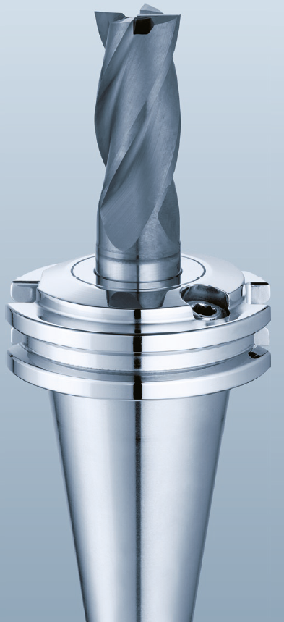
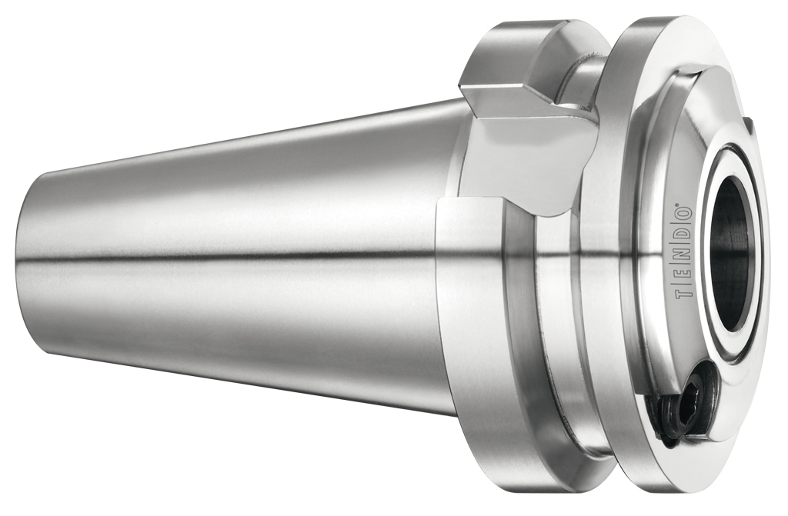
TENDO ES
Platzsparend! Präzision in engen Maschinenräumen

Slide 4
TENDO ES
Mehr Platz im Maschinenraum
Extrem kurz, extrem kräftig, extrem wirtschaftlich
Schafft Platz zwischen Spindel und Werkstück
Neue Möglichkeiten für die Bearbeitung von großen Werkstücken auch bei beengten Platzverhältnissen im Maschinenraum
Null-Störkontur
Kraftpaket unter den Hydro-Dehnspannfuttern
Aufnahme des Werkzeugs oder der Werkzeugverlängerung direkt im Aufnahmekegel
Aufnahmekegel wird direkt über die Spindel abgestützt
Resultat: Höchste Radialsteifigkeit bei hohen Drehmomenten und viel zusätzlicher Platz im Maschinenraum

Slide 5
TENDO ES
Der Flexible ohne Störkontur
Eignet sich perfekt für die Volumenzerspanung, für HPC/HSC, fürs Bohren, Reiben, Gewindebohren, Gewindefräsen und Gewindeformen
Ohne Störkontur
Innovativer Präzisionswerkzeughalter überall dort der ideale Problemlöser, wo Arbeitsräume begrenzt sind
Weiteres Plus: komfortabler, sekundenschneller und μ-genauer Werkzeugwechsel ohne Peripheriegeräte, auch in der Maschine
Außerordentliche Flexibilität – Einsatz von GZB-S Zwischenbüchsen
Präziser Rundlauf
Ausgezeichnete Schwingungsdämpfung
Innere Kühlmittelzufuhr
Hervorragende Bearbeitungsergebnisse

Slide 6
TENDO ES
Der Flexible ohne Störkontur
Vorteil: Effizientere Maschinen können genutzt werden, die Größe des Maschinenraums ist kein Engpass mehr
Extrem kurze Ausführung schafft viel Platz im Maschinenraum
Gewährleistet auch vor dem Eintauchen des Werkzeugs eine ausreichende Bewegungsfreiheit der Achsen
Kollisionen werden ausgeschlossen
Beschädigungen des Werkzeughalters werden vermieden

Slide 7
Vorteile
Beste Rundlaufgenauigkeit < 0,003 mm
Höchste Werkzeugspannung für eine prozesssichere Bearbeitung
Hohes Drehmoment
Innere Kühlmittelzufuhr
Serienmäßig feingewuchtet mit Wuchtgüte G2,5 bei 25000 min¯¹
Schonung der Maschinenspindel durch Vibrationsdämpfung
Flexibler Spannbereich durch Zwischenbüchsen
Einfache und schnelle Handhabung ohne Peripheriegeräte
Sekundenschneller, μ-genauer Werkzeugwechsel mit absolutem Zeit- und Präzisionsvorteil im Handumdrehen
Komfortabler Wechsel von Werkzeug oder Verlängerung in der Maschine durch Spannschraube und Sechskantschlüssel
Exzellente Schwingungsdämpfung garantiert beste Werkstückoberflächen und lange Werkzeugstandzeiten
Ideal kombinierbar mit TENDO SVL und TRIBOS SVL Verlängerungen

Slide 8
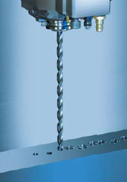
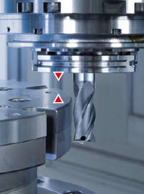
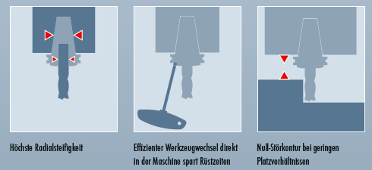
Vorteile
Ideal für das Tieflochbohren
  Extrem kurze Ausführung
  Schafft viel Platz im Maschinenraum
  Gewährleistet vor dem Eintauchen des Werkzeugs ausreichende Bewegungsfreiheit der Achsen
  Kollisionen werden ausgeschlossen

Slide 9

SCHUNK weltweit

